Slide 1

Vue实战项目

Slide 2
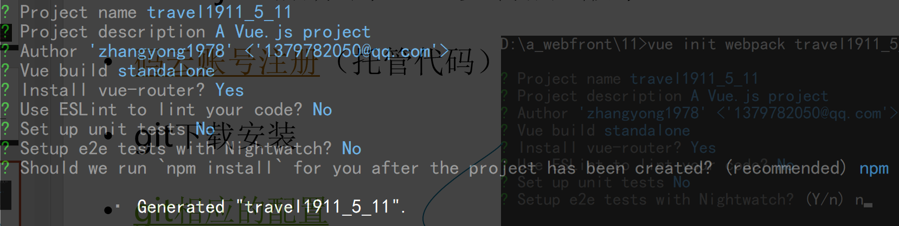
Vue项目预热-项目环境准备
node.js（前期课程已经安装相应版本）
码云账号注册（托管代码）
git下载安装
git相应的配置
vue-cli（前期课程已经安装4.3.1版本）
vue init webpack test (创建项目名为test的项目)

Slide 3
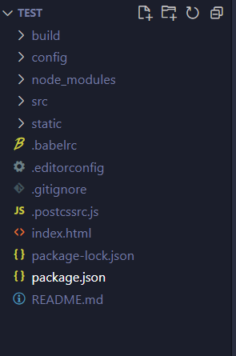
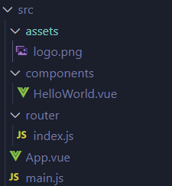
Vue项目预热-项目代码介绍
Webpack的配置
项目配置文件
下载的依赖包
项目的源文件（*）
静态资源
Babel语法解析器的配置
编辑器配置项文件
上传到git忽视上传的文件
Postcss配置项
Vue项目加载首页
包锁管理工具，确定安装包的统一
包管理工具
项目说明文件，存放项目安装时配置信息

Slide 4
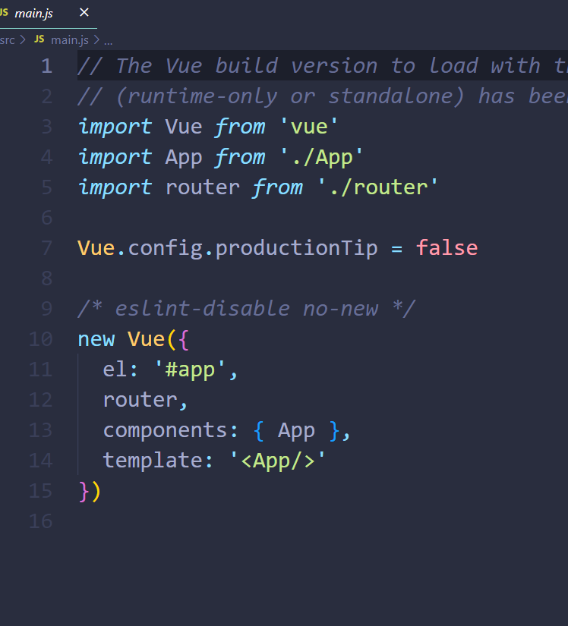
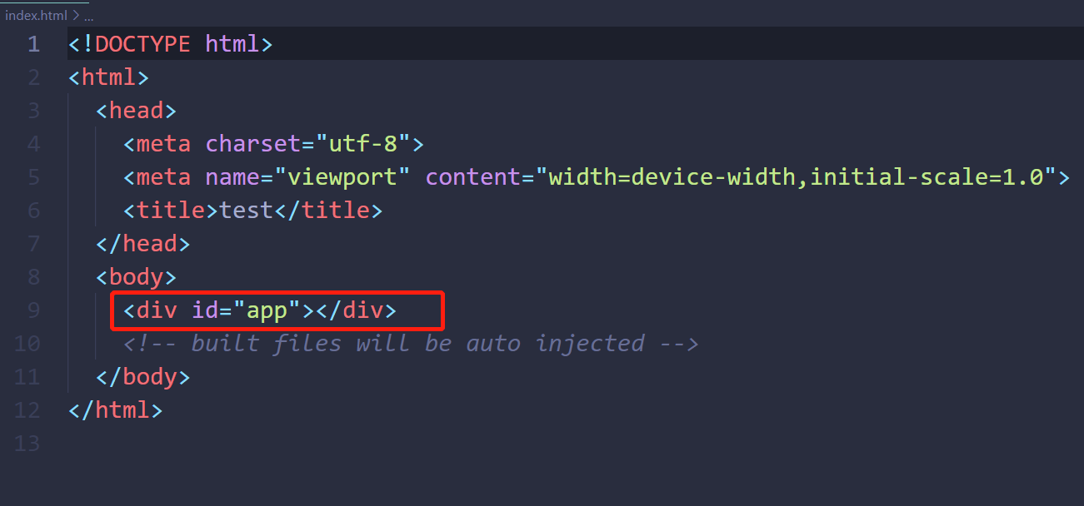
Vue项目预热-单文件组件与Vue中的路由

Slide 5
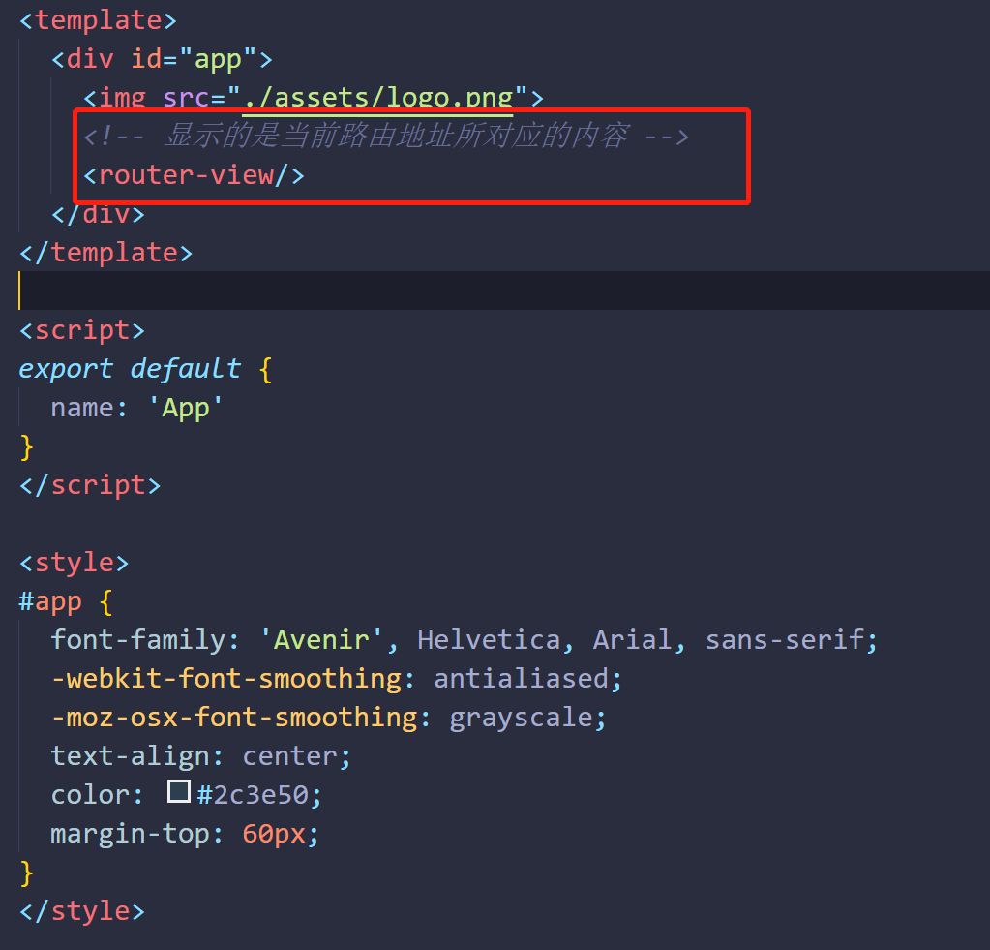
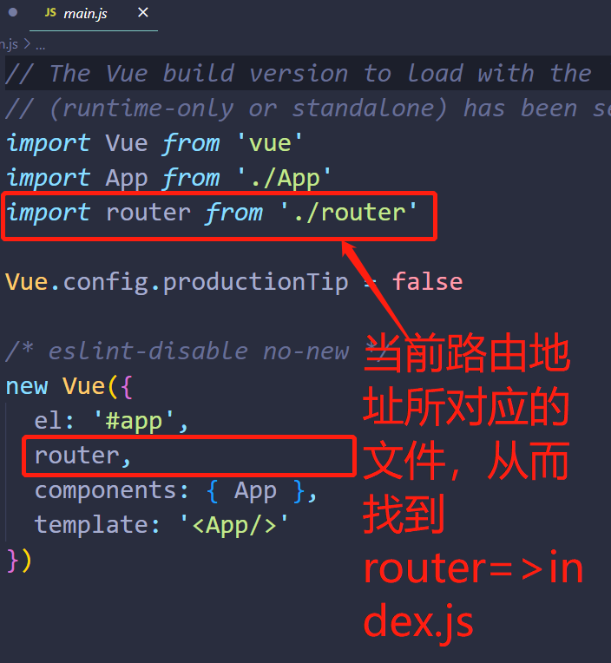
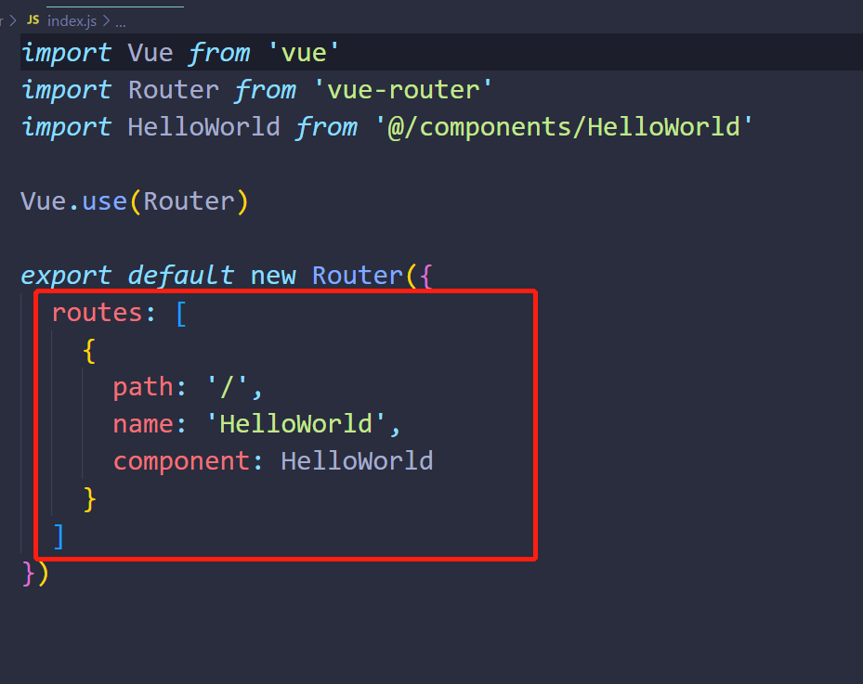
Vue项目预热-单文件组件与Vue中的路由
路由就是根据网址的不同，返回不同的内容给用户

Slide 6
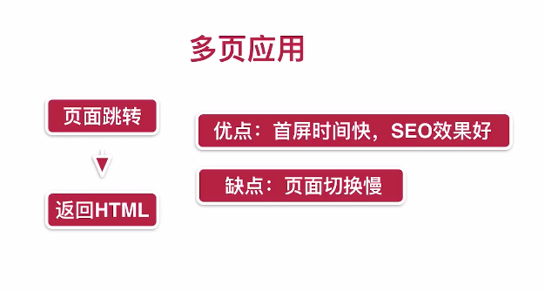
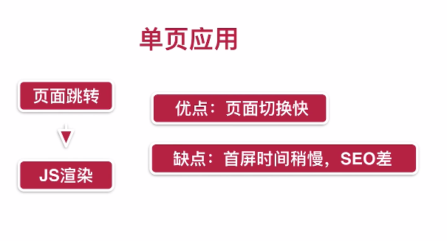
Vue项目预热-多页应用VS单页应用

Slide 7
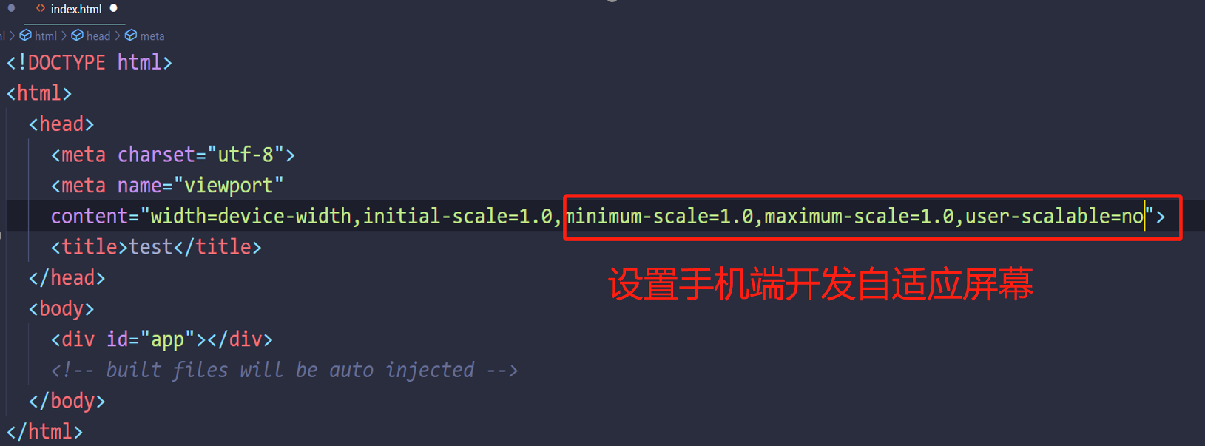
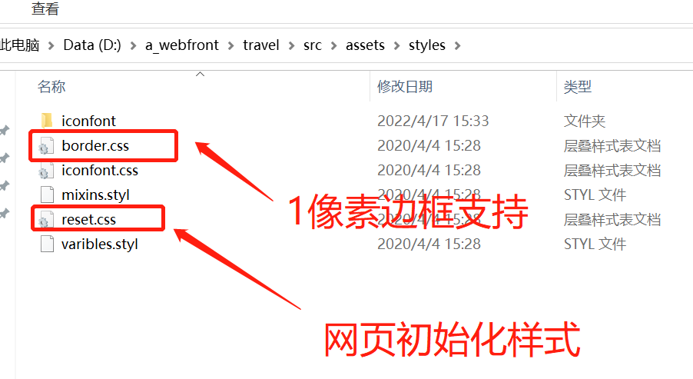
Vue项目预热-项目代码初始化
1)设置index.html文件
2）引入reset.css,border.css
3）解决手机端响应延时，需要安装fastclick,并引入
npm i fastclick@1.0.6 –save
fastclick.attach(document.body)
4）iconfont初步介绍
5）提交代码到gittee
git add .
git commit –m “project init”
git push

Slide 8
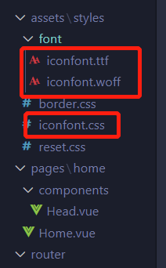
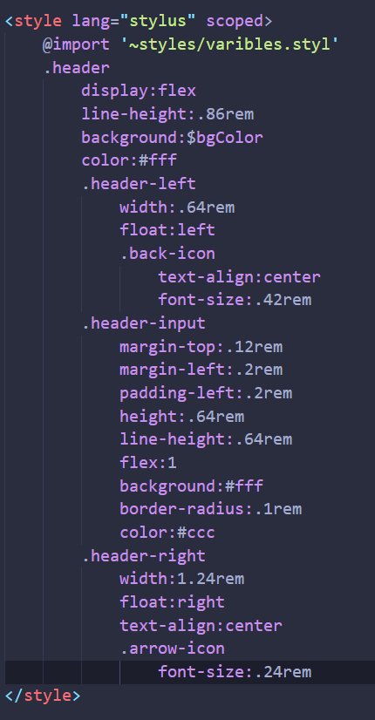
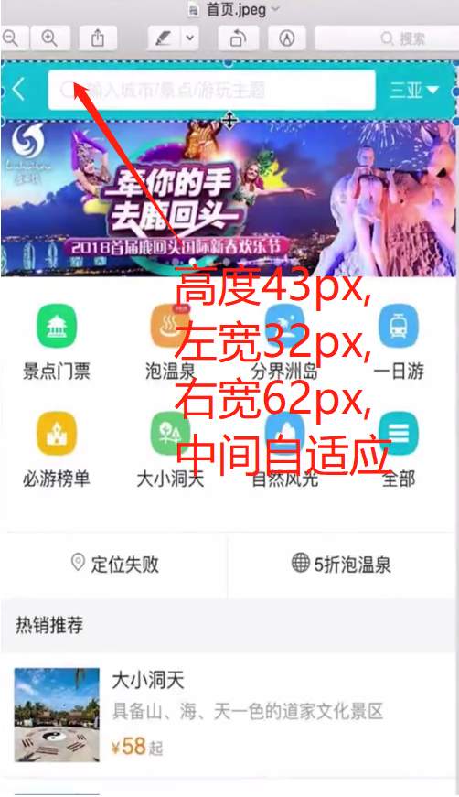
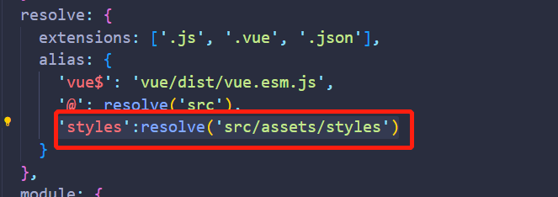
Vue项目首页-header区域开发
1）安装stylus,较css写法更为简洁
npm i stylus@0.54.5 –save
npm i stylus-loader@3.0.1 –save
2)在home文件夹下面新建components,
然后新建Header.vue
3)思考：如何让header.vue与home.vue关联？
4）对header区域单独布局，header可分为：
header-left\header-input\header-right三部分
5)理解：1rem 等于 html font-size在
reset.css中的初始值，这里为50px
6)iconfont的使用
1.添加我们所需要的iconfont项目到桌面
2.选择所必须的iconfont文件到我们项目中
3.对此部分代码进行精简
代码简化stylus配置文件webpack.base.config.js
7)提交代码
git add .
git commit –m “add header”
git push

Slide 9
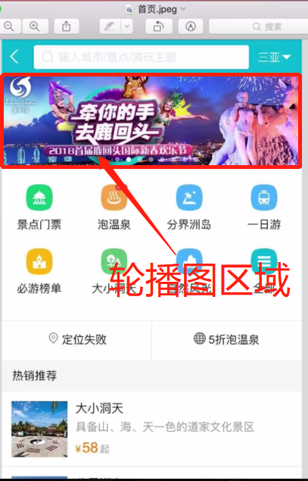
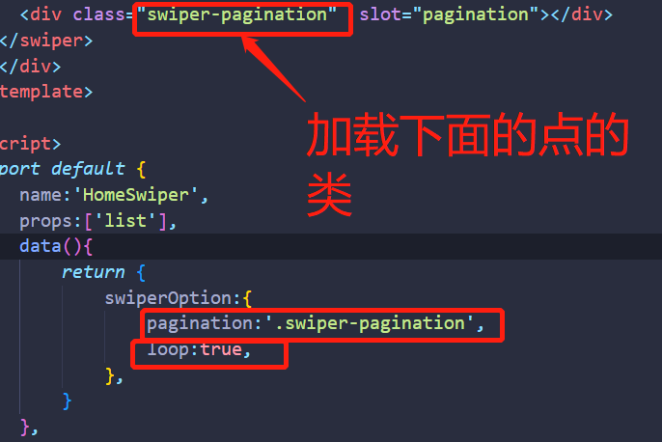
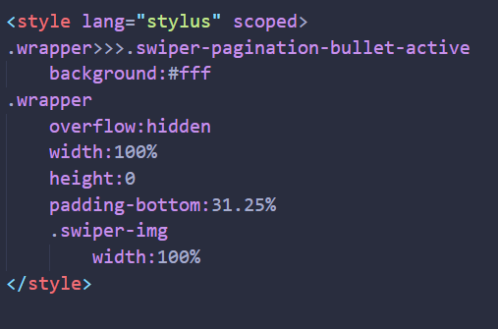
Vue项目首页-首页轮播图
1）在码云上创建分支index-swiper,将此分支拉入本地，执行git pull 命令，切换到此分支，执行
git checkout index-swiper
2)在npm上搜vue-awesome-swiper,并自行学习配置过程（*）
3)npm i vue-awesome-swiper@2.6.7 –save
4）在components上创建Swiper.vue，并使用
5）引入vue-awesome-swiper
6)首页轮播图重点样式展示
7）提交本地代码到线上
8）将index-swiper代码合并
到master分支上
git checkout master
git merge origin/index-swiper
git push

Slide 10
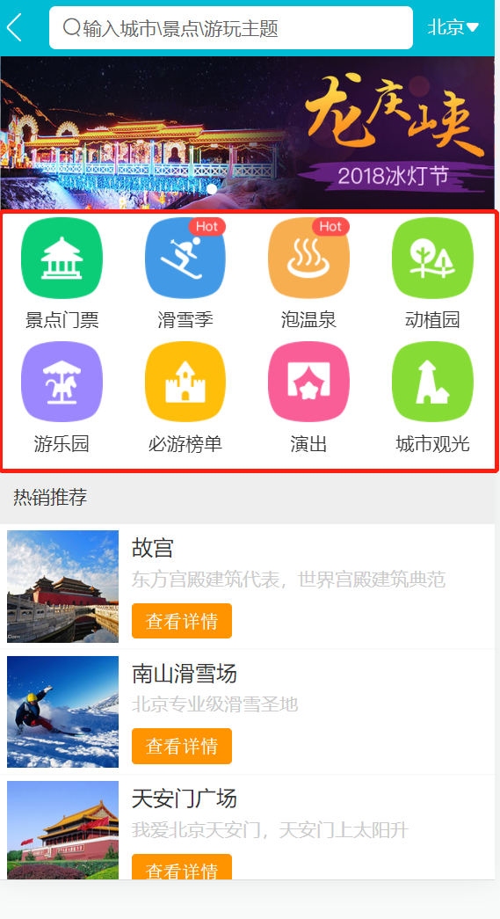
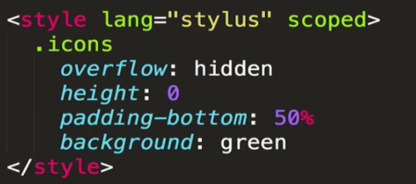
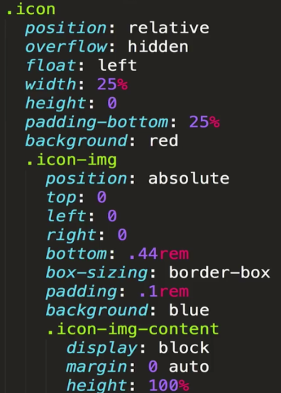
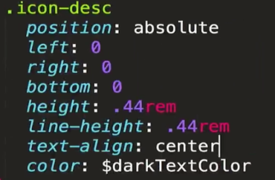
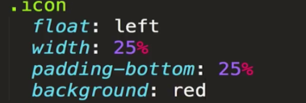
Vue项目首页-图标区域页面布局
1）在码云上创建分支index-icons,将此分支拉入本地，执行git pull 命令，切换到此分支，执行
git checkout index-icons
2）在components上创建Icons.vue，并使用
3)Icons组件布局样式

Slide 11
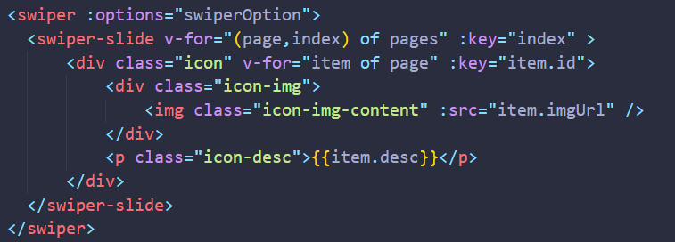
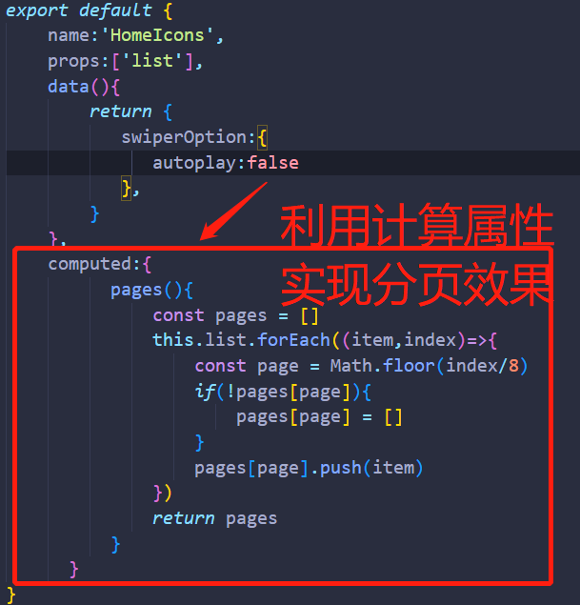
Vue项目首页-图标区域逻辑实现

Slide 12
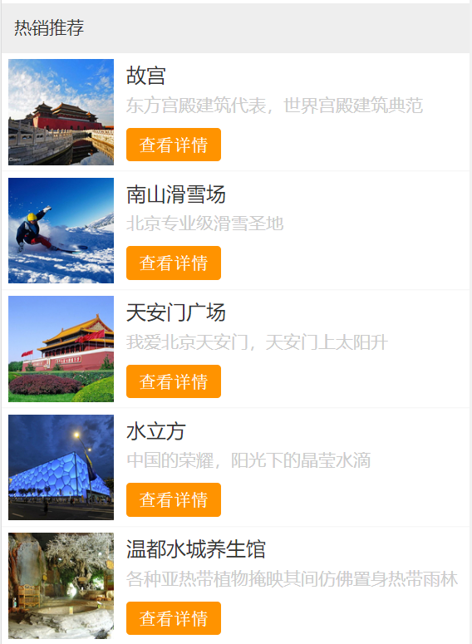
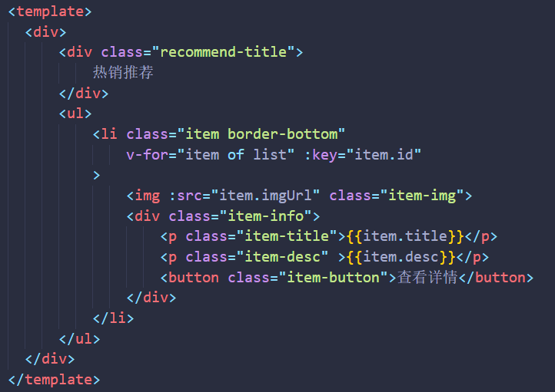
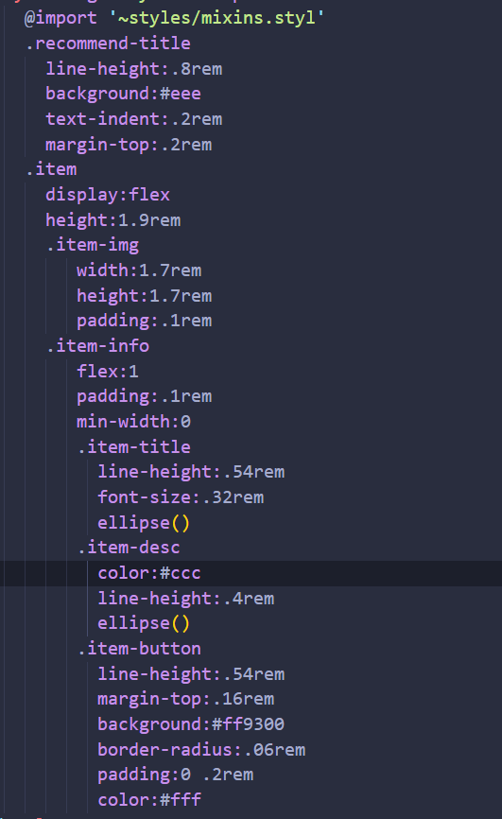
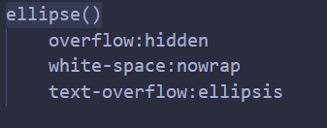
Vue项目首页-热销推荐组件开发

Slide 13
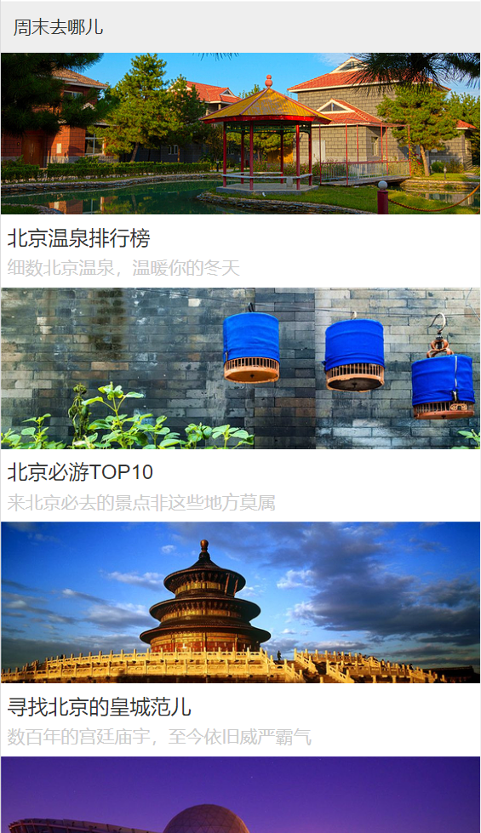
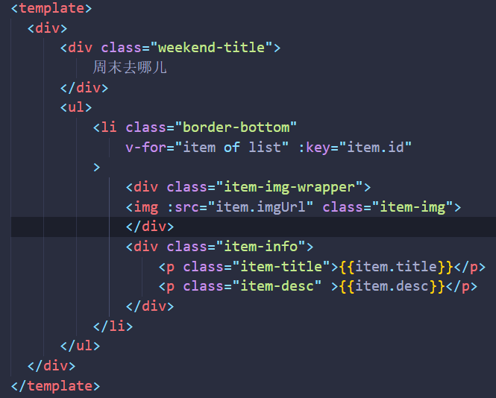
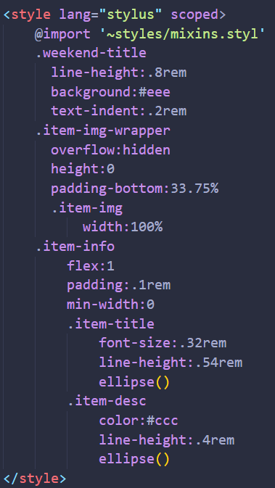
Vue项目首页-周末游组件开发

Slide 14
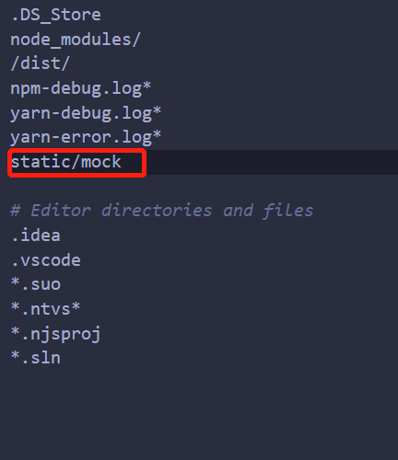
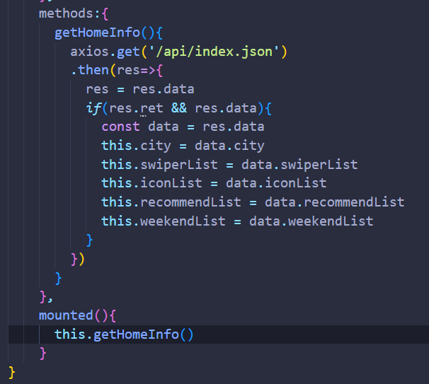
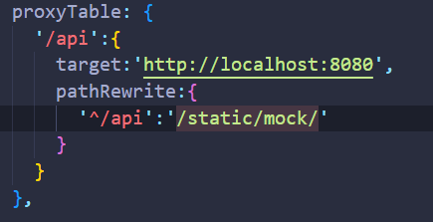
Vue项目首页-使用axios发送ajax
创建分支index-icons
npm i axios@0.17.1 –save

Slide 15
Vue项目首页-首页父子组件间传值
课后作业：
1.完善首页父子组件间传值，让其项目正常运行
2.思考整个项目还有那些不足，并对这些不足做出相对应的改进

